Slide 1

Tiết 59
NƯỚC ĐẠI VIỆT TA
(Trích Đại cáo bình Ngô)
- Nguyễn Trãi -

Slide 2


2. Chân lí về độc lập của quốc gia Đại Việt
a. Lí lẽ: Đại Việt là đất nước có nền độc lập
PHT số 03 Yêu cầu: Tìm hiểu về lí lẽ thuyết phục của tác giả trong văn bản
Tác giả đã đưa ra những lí lẽ nào? | Nêu mục đích của việc đưa ra lí lẽ ấy? | Nhận xét của em về những lí lẽ mà tác giả đưa ra.
…… ………. | …………. ………… | ………. ……….

Slide 3


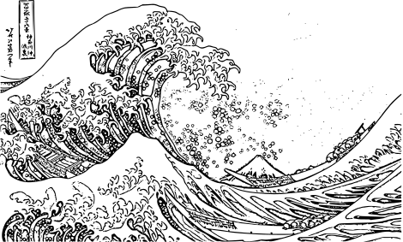
- Có nền văn hiến, văn hóa lâu đời “Vốn xưng nền văn hiến đã lâu”;
- Có cương vực lãnh thổ riêng “Núi sông, bờ cõi đã chia”;
- Có phong tục riêng “Phong tục Bắc nam cũng khác”;
- Có truyền thống lịch sử “Từ Triệu, Đinh, Lí, Trần gây nền độc lập.
- Có nhân tài, có chế độ chính trị riêng “Song hào kiệt …”; mỗi bên xưng đế một phương”

Slide 4


Mục đích
Công bố trước thiên hạ và trời đất, tổ tiên về nền độc lập dân tộc đã được thiết lập trên đất nước Đại Việt
Khẳng định dân tộc ấy hoàn toàn có quyền được hưởng tự do và hạnh phúc, có quyền lợi ngang hàng với các quốc gia khác trong khu vực
Đánh dấu sự bắt đầu một trang sử mới trong sự phát triển của mình.

Slide 5




Nhận xét
Lí lẽ toàn diện, sâu sắc, hoàn chỉnh về quốc gia, dân tộc.
Là sự nối tiếp và phát triển so với bản tuyên ngôn độc lập đầu tiên “Sông núi nước Nam”

Slide 6
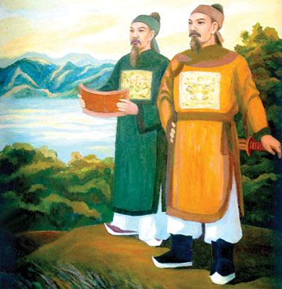
b. Bằng chứng khách quan
PHT số 04 Yêu cầu: Tìm hiểu về bằng chứng khách mà tác giả đưa vào văn bản
Chỉ ra những bằng chứng khách quan được tác giả đưa vào VB? | Hiệu quả sử dụng
……………. ……………. | …………..

Slide 7


Tác dụng
Bằng chứng về kết cục thảm hại của kẻ chống lại chân lý: Lưu Cung, Triệu Tiết, Toa Đô, Ô Mã Nhi
+ Là lời cảnh cáo đanh thép,
+ Thể hiện niềm tự hào, ý thức dân tộc mạnh mẽ, sâu sắc của tác giả. Điều đó chính là chứng cứ lịch sử hùng hồn, không thể chối cãi về sự thất bại tất yếu của kẻ xâm lược.
+ Làm tăng tính thuyết phục cho bản tuyên ngôn.

Slide 8








3. Nghệ thuật lập luận
Phiếu học tập số 05
Nghệ thuật lập luận của tác giả
Các phương diện | Nghệ thuật so sánh | Ngôn từ | Phép đối và nhịp của câu văn biền ngẫu
Chỉ ra biểu hiện cụ thể | ………….. | ………….. | ………….. …………..
Đánh giá tác dụng | ………… | ……… | ………….. …………..

Slide 9

Nghệ thuật so sánh
So sánh ngang hàng giữa ta và Trung Quốc, ta đạt ngang hàng với Trung Quốc trên tất cả các phương diện quốc gia: “Từ Triệu, Đinh, Lý, Trần” ngang hành cùng với “Hán, Đường, Tống, Nguyên”

Slide 10

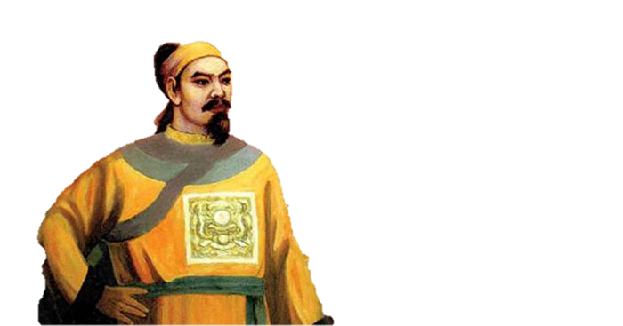
Ngôn từ
Tác giả lựa chọn những từ ngữ có tính chất hiển nhiên, vốn có, lâu đời của nước Đại Việt độc lập, tự chủ. Bản dịch đã cố gắng lột tả bàng các từ “từ trước”, “vốn có”, đã lâu”, “đã chia”, cũng khác”
Tác giả dùng từ sắc sảo: từ “đế” (mỗi bên xưng đế một phương) thể hiện ý thức dân tộc và niềm tự hào sâu sắc.

Slide 11


Nghệ thuật đối và nhịp ở câu văn biền ngẫu từng cặp một: “Việc nhân nghĩa …/ Quân điếu phạt…”; “Từ Triệu, Đinh…/Cùng Hán, Đường…”; “Lưu Cung tham công…/ Triệu Tiết thích lớn…”; “Cửa Hàm Tử…/Sông Bạch Đằng…”

Slide 12

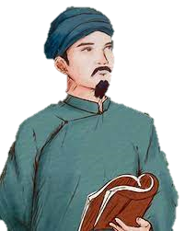

4. Tầm vóc và trí tuệ của Nguyễn Trãi
- Tầm vóc của danh nhân văn hóa, anh hùng dân tộc, người với bài Đại cáo đã vượt tới tầm cao trí tuệ thời đại.
- Tư tưởng thân dân, ơn dân, vì dân của nhà tư tưởng vĩ đại của Nguyễn Trãi.
- Lí giải sức mạnh vật chất, tinh thần của dân tộc Đại Việt, của thế hệ cha ông thời bấy giờ trong cuộc kháng chiến bảo vệ độc lập dân tộc và xây dựng đất nước.

Slide 13


III. TỔNG KẾT
1. Nghệ thuật
2. Nội dung
Có ý nghĩa như một bản tuyên ngôn độc lập của nước ta. Nước ta là nước có nền văn hiến lâu đời, có lãnh thổ riêng, có phong tục riêng, có chủ quyền, có truyền thống lịch sử; kẻ xâm lược là những kẻ phản nhân nghĩa nhất định thất bại.
Đoạn trích có lập luận chặt chẽ, lời lẽ đanh thép, chứng cứ hùng hồn, giàu sức thuyết phục.,

Slide 14








HOẠT ĐỘNG 3
LUYỆN TẬP

Slide 15




Câu 1: Dòng nào sau đây nói đúng nhất chức năng của thể cáo ?
A. Dùng để ban bố mệnh lệnh của nhà vua hoặc thủ lĩnh một phong trào.
B. Dùng để trình bày một chủ trương hay công bố kết quả một việc làm lớn để mọi người cùng biết.
C. Dùng để kêu gọi, thuyết phục mọi người đứng lên chống giặc.
D. Dùng để tâu lên vua những ý kiến, đề nghị của bề tôi.
10 điểm
B. Dùng để trình bày một chủ trương hay công bố kết quả một việc làm lớn để mọi người cùng biết.
GO HOME

Slide 16
Câu 2: “Đại cáo bình Ngô” được công bố vào năm nào ?
A. 1426 C. 1430
B. 1429 D. 1428
10 điểm
D. 1428
GO HOME

Slide 17
Câu 3: Dòng nào nói đúng nhất hoàn cảnh sáng tác của “Đại cáo bình Ngô”?
A. Khi nghĩa quân Lam Sơn đã lớn mạnh.
B. Sau khi quân ta đại thắng giặc Minh xâm lược.
C. Trước khi quân ta phản công quân Minh xâm lược.
D. Khi giặc Minh đang đô hộ nước ta.
You are given 5 candies
B. Sau khi quân ta đại thắng giặc Minh xâm lược.
GO HOME

Slide 18
HOẠT ĐỘNG 4
VẬN DỤNG

Slide 19
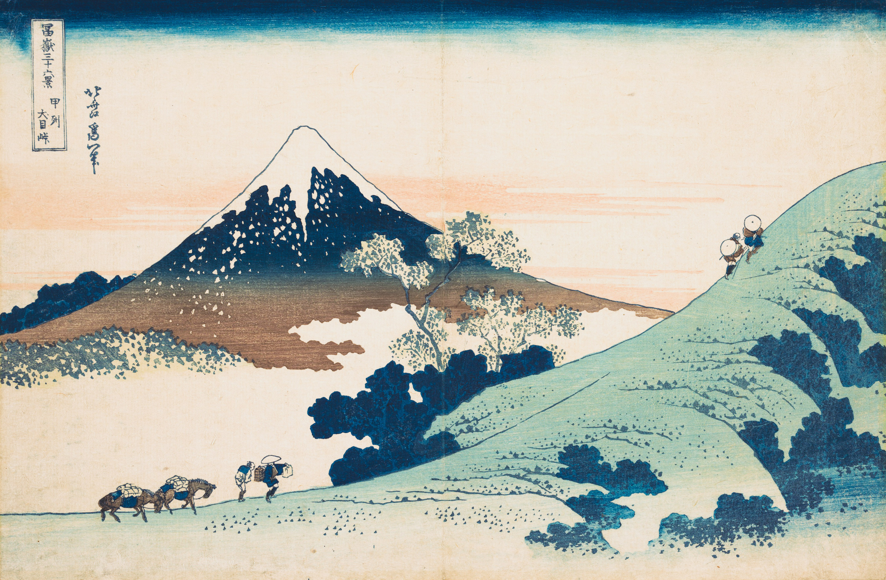

Dựa vào nội dung đoạn trích em hãy viết một đoạn văn (khoảng 10- 12 dòng) để trả lời câu hỏi. Nước Đại Việt ta là một quốc gia như thế nào?

Slide 20


NHIỆM VỤ VỀ NHÀ
- Vẽ sơ đồ tư duy bài học.
- Tìm hiểu về văn bản nghị luận trung đại khác.
- Chuẩn bị: Thực hành tiếng Việt về từ Hán Việt, thành ngữ, tục ngữ

